Slide 1
加拿大驻华大使馆

Slide 2
说起加拿大 你也许会想到这些

Slide 3
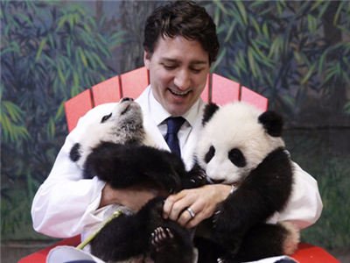
你是否知道 加拿大也是一个充满机遇和活力的国家

Slide 4
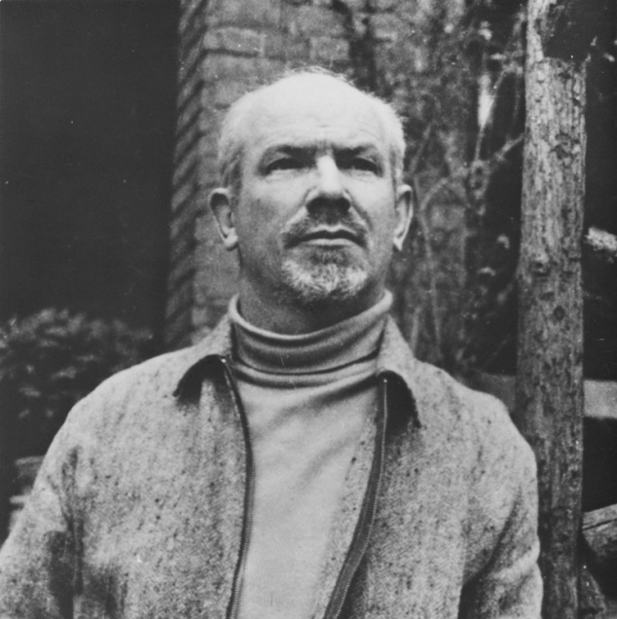
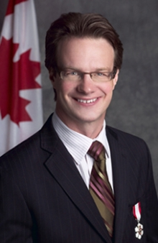
是否有你熟悉的面孔
Notes:
诺尔曼·白求恩 (Norman Bethune)
著名胸外科医师，医疗创新者及人道主义者，共产党员。1938年来到中国参与抗日革命，1939年因病逝世。
大山 (Mark Roswell)
知名加拿大主持人和相声演员。
席琳·迪翁 (Céline Dion)
加拿大籍法语和英语流行音乐女歌手，代表作《我心永恒 (My Heart Will Go On)》作为《泰坦尼克》主题曲获奥斯卡最佳电影音乐奖。
基努·里维斯 (Keanu Reeves)
加拿大男演员、导演和音乐家。因主演《黑客帝国》三部曲为中国观众熟知。
唐纳德·萨瑟兰 (Donald Sutherland)
著名演员。曾出演《大腕》（冯小刚导演）、《饥饿游戏》等。
金·凯瑞 (Jim Carrey)
加拿大裔喜剧演员。凭代表作《楚门的世界》获第56届金球奖最佳男主角奖，在《变相怪杰》《圣诞怪杰》中亦有出色演出。

Slide 5
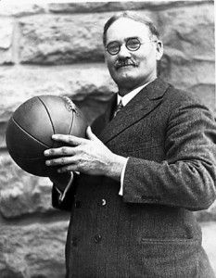
源自加拿大的发明
Notes:
胰岛素于1921年由加拿大人F.G.班廷和C.H.贝斯特首先发现。1显微镜下的胰岛 beta 细胞
922年开始用于临床，使过去不治的糖尿病患者得到挽救。
詹姆斯·奈史密斯(James Naismith )博士(1861-1939),加拿大安大略省人,后加入美国籍 。是篮球运动的发明者,被誉为“篮球之父”。
1915年，在第一次世界大战期间，德军在比利时的伊普尔首次使用了毒气作战以抵抗盟军部队，此后由加拿大医生Cluny Macpherson发明的防毒面具保护了无数士兵的生命。被认为是一战期间使用的最重要的防护装置。
* Henry Taube 1983 年化学奖
* Richard E. Taylor 1990 年物理学奖
- See more at: http://www.bcbay.com/photo/newsViewer.php?id=168372#sthash.4iwIYkIs.dpuf
加拿大臂（英语：Canadarm）的正式名称是航天飞机遥控机械手系统（英语：Shuttle Remote Manipulator System），是安装在航天飞机轨道器上的一系列机械手臂，用于部署、移动和捕获运载物（英语：Payload）。在哥伦比亚号航天飞机灾难之后，加拿大臂与轨道器臂传感器系统（英语：Orbiter Boom Sensor System）（OBSS）配合使用，用来检查航天飞机隔热系统的损伤。

Slide 6
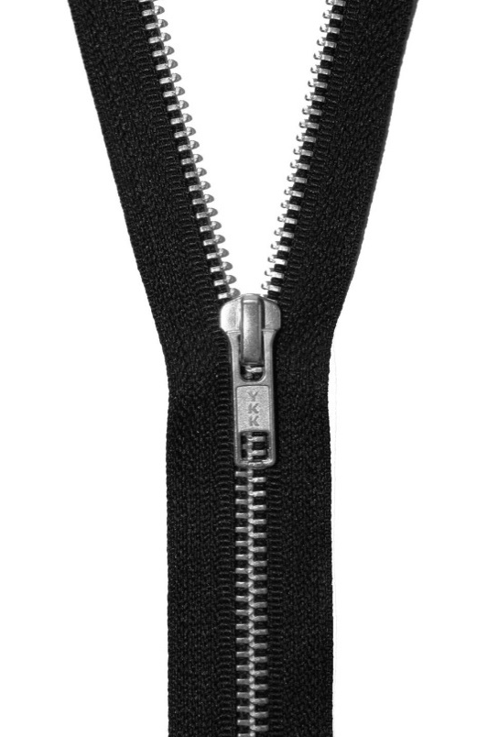
源自加拿大的发明

Slide 7
Notes:
《疯狂动物城》70多人的制作团队里有10人来自加拿大。其中包括狐狸尼克和兔子朱迪的主创大卫·斯托多尼和担任该片动画技术总监的米切尔·康瑟尔。他们两人都毕业于有着“动画界哈佛”之称的位于安省奥克维尔的雪尔顿学院（Sheridan College，Oakville）。还包括VFS3D动画与视觉特效专业和传统动画等专业的校友
蝙蝠侠对超人
Oscar best animation winner Big Hero（超能陆战队）, is directed by an American who has bachelor degree at University of Waterloo and also studied Animation and Special Effects at Sheridan College in Toronto.
Two other nominated animations: Dragon @ and the Box Trolls （盒子怪）are all directed by Canadians.
荒野猎人获得奥斯卡最佳导演最佳男主角等12项提名。VFS毕业的Grace Dove。电影制作团队中还有10多位VFS校友，包括视觉效果，特效化妆场景等等。

Slide 8
如何选择留学目的地国家
安全的生活学习环境
全球认可，高含金量的学历
合理的留学生活费用
灵活有保障的学分互认体系
留学以外的附加值
Notes:
安全 （国家政体稳定，刑事犯罪率很低，国民素质高不高，是否包容，没有种族歧视，试想，如果每天看新闻时，是不是传来暴力案件，校园枪击案，那作为父母，您的心情是什么样子）
学历 （回国后雇主认可）
学费生活费
升学途径多样性，不同专业间、院校间、省和其他国家之间的学分是否互认转换方案。
有没有给国际留学生提供让他走出校门后，成长成功的可能。

Slide 9
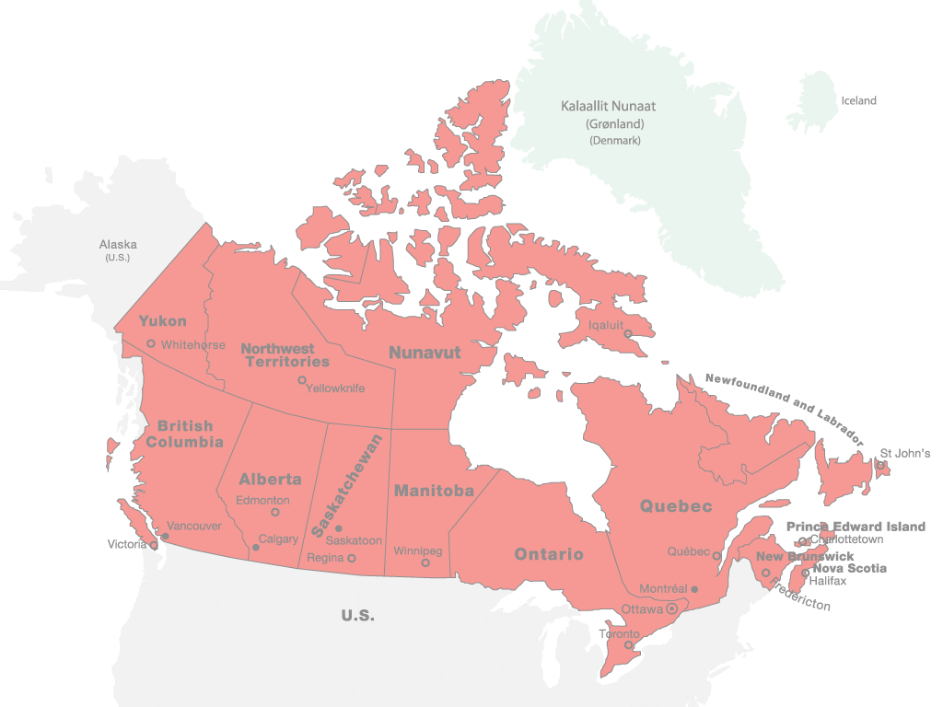
10个省和3个地区，3500万人口
稳定的议会民主制
官方语言：英语和法语
超过200种其他语言
七国集团中综合生活环境最好及生活质量最高的国家
Notes:
领土面积世界第2大。998万平方公里。（俄罗斯：1710万平方公里）。
10个省和3个地区，3500万人口，
稳定的议会民主制，现执政党：自由党。（总理：特鲁多，8-9月访问中国，两国政府达成价值12亿的56项商业协定）
官方语言：英语和法语
超过200种其他语言
七国集团中综合生活环境最好及生活质量最高的国家
七国集团中“最适合投资和从商的国家”排名第一
世界上健全性最高的国家金融系统之一

Slide 10
留学加拿大特色
安全，美丽，健康，多元的生活学习环境
全球认可并看重的学历
全国教育资源分布平均，质量普遍很高，差异小
公立教育机构对国际学生开放
合理的留学费用
世界一流的语言教育和科研创新机会
灵活的学分互认体系
工作移民的机会
Notes:
从2004年起，在联合国宜居国家中排名前十。国民友善，热情。
加拿大政府对枪支管理严格，加之国民文化程度高，（OECD: 51%加拿大人拥有高等教育学历）犯罪率，政府对高等教育的投入例如7国集团榜首。社会安全指数高。
加拿大有着世界一流的教育体制。教育学历全球认可，声誉高。受雇主青睐。
加拿大联邦不设教育部。 教育由各省负责。学生本省上大学。不论哪个省，教育质量都一致。师资力量均匀分配。从学术表现上讲，加拿大的高等教育质量一直在国际上得到充分的认可，学历全球认可。转学分，雇主认可。
公立学校对国际学生开放。K-12
由于加拿大大部分学校是公立学校，享受联邦政府及省和地区政府的补贴，因此加拿大留学的费用也比较合理。相较美国，学生们选择在加拿大留学，通常可以节省下30%的费用。一般来讲，根据专业的不同，学生在加拿大留学每年的学费从8千加币到2万6千加币不等，住宿和生活费每年大约在7千到1万3千加币之间。
从文化角度讲，加拿大是一个崇尚多元文化主义的国家，接纳了来自世界各地200多种不同种族的人民，教育机构对国际学生的学习和生活的安排积累了丰富的经验。
英语和法语都是其官方语言。学生们在加拿大留学不仅能够了解到不同的文化，还可以借此机会多学习一门语言。
长期以来，加拿大一直是创新的热土。黑霉手机 ，平板显示技术，Imax环幕电影等革命性的科技产品都是由在加拿大学习和进行科研工作的学生和专家发明的。 大学也真实这些发明和穿凿的孵化器。教育体系植根于世界级的研究设施于科研发展文化。创新发明的领域集中在：医疗, 纳米技术, 生物科技,高能计算机, 环保, 原子能和可再生能源，农业食品等方面。
最近AlphaGo与韩国棋手李世石的对决成为大家热议的话题。 你知道吗？ Google DeepMind的科研团队里，包括主要程序员David Silver博士在内，以及Aja Huang博士和Marc Lanctot博士可都是 @加拿大阿尔伯塔大学 的校友哦
（不同专业间、院校间、和其他国家之间有着灵活有保障的学分互认系统及转换方案，系统使学生能够顺利升学 ，并带给学生更多升学途径的选择。

Slide 11
在加拿大留学的费用
 | K-12 (公立) | 语言学校* | 学院 | 大学
学费 | $5,000 - $14,000 | $14,000 | $5,500 - $15,000 | $7,000 - $29,000**
食宿 | $5,500 - $9,000 (Homestay) | $7,000 to $13,000 | $7,000 - $13,000 | $7,000 - $13,000
个人医疗保险 | $400 - $800 | $1,000 to $3,000 | $500 - $2,500 | $500 - $2,000
书本费 | $100 - $200 | $100 to $500 | $800 - $1,500 | $1,000 - $2,000
总计 (加元) | $11,000 - $24,000 | $22,100 to $30,500 | $13,800 - $32,000 | $15,500 - $46,000
总计 (人民币) | 56,650-123,600 | 113,815-157,075 | 71,070-164,800 | 79,825-236,900
注：这些数据根据加拿大境内不同的学校和专业、住宿选择和个人消费习惯将有浮动
Notes:
注：这些数据根据加拿大境内不同的学校和专业、住宿选择和个人消费习惯将有浮动
*以上计算基于$320/周的平均学费，44周的最大学年长度。
**不包括高级管理人员MBA等年度学费明显较高的特殊学位
加元汇率以2016年5月3日中国银行中间价 5.15 为准

Slide 12
全世界大学本科国际学生学费的对比
国家 | 平均大学学费/年 (美金) | 平均生活开销/年 (美金) | 平均总开销/年 (美金)
澳大利亚 | 24,081 | 18,012 | 42,093
新加坡 | 18,937 | 20,292 | 39,229
美国 | 24,914 | 11,651 | 36,564
英国 | 21,365 | 13,680 | 35,045
香港 | 13,444 | 18,696 | 32,140
加拿大 | 16,746 | 13,201 | 29,947
法国 | 247 | 16,530 | 16,777
Source：HSBC, Value of Education: Springboard for success, September 2014
Notes:
加拿大在合理的花费之上提供极高的教育投资回报
始终如一的高品质教育。

Slide 13
教育新闻
在华新增7个签证申请中心
中加联合声明
（2025年实现双向人员往来在2015年基础上翻倍）
加中签署双边教育合作备忘录
加拿大成为2017年中国国际教育展主宾国
Notes:
在教育领域，中加两国政府有什么样的举措。
就在刚刚过去的九月，加拿大总理特鲁多和中国总理李克强实现了互访，中加两国政府达成协议，未来将致力于扩大双向留学生交流，并简化签证受理程序作出努力。其中包括：
今年8月底加拿大总理杜鲁多访华和中国达成协议，加拿大政府将在中国新开 7 个签证中心，以满足迅速增长的中国公民赴加旅游，工作学习的需求。目前加拿大在中国仅有5个签证中心，分别在北京、上海、香港、广州、重庆，根据移民部长此前的建议，新增的7个签证中心可能为成都、南京、武汉、济南、沈阳等。
9月底，李克强总理访问加拿大，中加联合声明中提出2025年实现双向人员往来在2015年翻倍 ，留学人员是实现这个目标的关键。
两位领导人着重强调了民间交流的重要性。在李克强总理访加期间，两位领导人还共同见证了两国间第一份关于教育领域合作的谅解备忘录，以及一份关于旅游合作的谅解备忘录。
同时，加拿大被中国教育国际交流协会授予2017年国际教育展及教育年会主宾国荣誉。（2008） 今年，教育展将在北京， 成都， 广州，上海举办。共有70多所加拿大院校亮相加拿大展厅，欢迎大家去看看，和校方代表进行面对面的交流。
中国是加拿大第2大贸易伙伴。双边贸易额接近858亿美元，占加拿大全部贸易额的8.1%。2015年底，只有有效学习许可的中国公民超过12万人。占整个国际学生的1/3。

Slide 14
大学
近100所公立大学：提供一万多种本科和研究生课程
没有国家官方排名(医博类，综合类，基础类）
带薪/学分实习课程 (Co-op)
领先的技术和研究实验室
国际学生比例较低
政府指定的学习机构列表DLI
Notes:
加拿大的高等教育一直在国际上得到充分的认可。
拥有约100所公立大学和私立非营利性大学。所有授予的本科，硕士，博士学位与其它英联邦国家和美国的学位具有同等效力。
政府等官方机构对大学或学院没有官方排名，加拿大的雇主也不在乎大学排名。加拿大高等教育主要都是政府资金支持，只有100余所大学，政府不希望大学分成三六九等，所以不鼓励将大学排名。目前在国内使用最多的是《麦克林》杂志做的一份排名。该杂志于1991年加拿大大学进行排名，至今已经举办了二十多届，已成为加拿大本土学生及国际学生了解加拿大大学的一份重要指南。
医博类大学：所有大学都有广泛的博士项目，同时都有医学院。（McGill, UBC，UofT)
综合类大学：拥有大量研究项目和广泛的本科和研究生水平的课程，包括职业学位课程。(SFU, York, Waterloo)
基础类大学：重点在本科教育，并有比较少的研究生项目。(Winnipeg, St. Thomas, Cape Breton, Mount Alison)
我们大多数学生有先入为主的想法：觉得医博类大学、综合类大学、基础类大学相当于我们国内的一本、二本、三本。其实这是完全错误的。
3所加拿大大学在2015/2016年QS世界大学排行榜上名列前50，20所名列前500
4所加拿大大学在2015 年泰晤示高等教育世界大学排名名列前100
6所加拿大MBA商学院在2015年金融时报全球MBA排行榜上名列前100
10%的加拿大大学跻身世界大学200强（2015-2016 泰晤士高等教育）。中国学校很少（7所）。
加拿大学术机构与商界和业界合作紧密：很多大学和学院都有实习工作机会Co-op。大学实习项目，越来越受到学生和雇主的欢迎。除了工程和商业领域，实习项目还涵盖从生化到酒店管理到旅游等多个领域。学习期间学生不但可以通过实习项目获得工作经验，并能从每个实习项目阶段赚得两万五-七万五加元不等的收入。具备一定工作经验的学生不论在加拿大还是中国的劳动力市场都更有竞争力。
另外值得一提的是，加拿大大学在技术创新和研发能力上世界领先。加拿大大学承担国家三分之一的科研工作（G 8 国家中比例最高）私有企业在大学中投入的科研经费在G 8 国家中比例最高。很多大学都拥有世界领先的技术和科研设施。我们生活息息相关的很多产品都是在加拿大大学学习和进行科研的工作人员发明的。 比如：黑霉手机，平板显示屏技术，电子白板，IMAX 环幕电影，高速列车的车厢。 最近AlphaGo与韩国棋手李世石的对决成为大家热议的话题。 你知道吗？ Google DeepMind的科研团队里，包括主要程序员David Silver博士在内，以及Aja Huang博士和Marc Lanctot博士可都是 @加拿大阿尔伯塔大学 的校友。
国际学生比例7-8%，比很多主流留学目的地国要低一倍左右。很多加拿大大学校长提出在不影响教学质量前提下，还有更多接纳国际学生的能力。
今年2月份，加拿大移民部发布了“加拿大留学生新法规定案”，对国际学生赴加学习和工作做出了进一步的明确和规定。这些法规于今年6月1日生效，其中有7条涉及中国留学生。在
有些人看来，新政策的出台让学生“混”在加拿大的想法成为泡影。这些规定在保障加拿大的国际声誉和教育质量，减少对相关项目的欺骗和滥用的同时，还将提高对优秀学生的服务水准。使申请边的更容易，签证更便捷。学生签证只发给指定有资格的能接收国际学生的教育机构的成申请者。家长不必担心。

Slide 15
应用技术与职业学院
约130多所公立社区学院，以及数千计的职业学校
注重素质教育，优质就业，实习项目满足特定行业雇佣着需求
平均90%的学院毕业生毕业后6个月找到工作
20% 大学本科毕业生会去社区学院读一年大专课程
提供专科文凭，应用型本科，研究生课程
1年证书课程
2-3年学院文凭课程
4年应用学士学位课程
1年制研究生毕业文凭
Notes:
在加拿大大学和大专同视为高等教育。加拿大用有130余所公立社区学院。以及数千计的职业学校。
大学与学院学院与大学的区别：大学偏重于理论，学术研究。学院提倡以能力为本的课程，与实用性研究，以满足雇主的需求。学生在社区学院毕业是将具备工作时所需要的能力。加拿大社
学院协会与雇主保持长期紧密的联系合作， 以确保从社区学院毕业的学生实现从学习到工作领域的平稳过渡。 加拿大的职业技术学院并不想把自己半升级为大学。
你也许不相信，很多加拿大本地的大学本科毕业生（20%）也会再去社区学院读一年大专通过社区学习为的就是找一份好一点的工作，谋求进一步的发展。
我们的毕业生平均90％在毕业后6个月内实现就业
据加拿大独立企业联盟（加拿大中小企业独立企业联盟）预计，未来十年，各中小企业所需的职业学院毕业生与大学毕业生之比为3比1。
课程设置灵活，与大学系统无缝衔接
类似于大学学士学位，但专注于某个特定领域的应用，如：
工业设计应用技术学士
电子商务应用商学学士
刑事司法文科学士
建筑科学与管理应用技术学士
应用信息系统技术学士
适合那些想要获得学位，但更偏重应用与就业的国际学生。
更加专业化，并专注于当前行业实务，从而提高毕业生在就业市场的竞争力
专业举例：基因技术、可再生能源、数字测绘、创业学、三维计算机图形、电子游戏设计、健康信息管理、网络安全管理、水质管理、超声诊断技术
学院 因学制短，投入少，就业容易近几年倍受青睐。

Slide 16
奖学金
申请学校奖学金
申请者所在国奖学金（CCSEP中加学者交换项目）
加拿大政府提供的奖学金 （加拿大Mitacs本科生实习项目）
入学后的奖学金竞争激烈，主要基于学习成绩、课外活动和学生实际财务状况（需单独申请）。研究助理(RA), 教学助理（TA），免除国际学生学费（只需支付本地生的学费）。
Notes:
判断标准一般连个：标准的考试成绩，有无社会实践经历。两者并重。一般申请硕士，博士奖学金的机会比本科生多，有些学校不需要单独申请，只要录取，就是全奖。
申请硕士（博士）：
-对学历审核严格，避免提供虚假信息。
-让校方认可自己，要向学校展示自己出了学习之外的优秀才能。综合能力要强。体现在一封优秀的介绍信里。团队精神，社团工作经历，国际交流方面的表现等等，为申请加大筹码。
申请类型：
留学基金委与加拿大20个高校建立合作关系。每年国家留学基金委将选拔中加学者赴加拿大有关高校作为访问学者开展学习和研究。
留学期限：4-12个月
选派规模：不超过100人·月/年（即每年录取人员留学期限之和不超过100个月）
资助内容：在加留学期间的奖学金（约2200加元/月）、由加出入境城市至留学目的地的食宿费（最高为350加元）及医疗保险费用均由加方承担；国家留学基金提供一次性往返国际旅费
选派专业：申请人从事有关加拿大的研究，侧重于社会科学和人文学科，如商学、经济学、法律、国际关系、历史、政治、社会学、地理、艺术、英语或法语文学、语言学、教育、传播政策、媒体研究、规划、科学政策、社会管理、环境研究、建筑及其它相关领域。
申报条件 ：符合《2014年国家留学基金资助出国留学人员选拔简章》规定的申请人基本条件及《2014年国家公派高级研究学者及访问学者（含博士后）项目选派办法》规定的申请条件。
加拿大Mitacs本科生实习项目（Mitacs Globalink）
Mitacs为加拿大全国性的非盈利研究机构
为了吸引更多高新人才来到加拿大，加拿大设立了一项名为Mitacs本科生实习项目的计划（www.mitacs.ca），条件非常诱人：2013年起，每年从中国挑选约 100位自然科学、科技、工程与数学等领域（主要涉及但不限于以上领域）最优秀的本科生，在暑期3个月期间，进入加拿大最顶尖的机构与教授一起做研究，机票、生活费全部由政府资助，还能赚取工资。该计划使中国学生通过带薪实习的机会体验加拿大。招生对象今后将扩大到硕士，博士。

Slide 17
签证
特别的学习许可申请 (Study Permit)
SDS – 学习直入计划的要求
SPP – 学生合作计划
SDS Secondary-中学生试验项目 （*2016年新推出 ）
学位学生计划 （Degree)
CAN+ 学生计划
Notes:
在加拿大学习，超过6个月，必须申请学习许可。目前，分为普通类（5周），和便捷类（审理周期短，申请文件简化）。
普通类别学生签证批准率（》80%），便捷类学习许可（》95%）
中学试验项目 (SDS Secondary)
考虑就读加拿大10，11或12年级的学生可申请的特殊试验计划，类似于学习直入计划，需要在过去24个月中至少12个月就读于指定的在华加拿大课程高中的证明。
学习许可- 学位学生计划 （Degree）
适用于被认证加拿大大学或学院接收学习学士/硕士/博士学位的学生
学习许可- CAN+ 学生计划
适用于曾获得过签证并且访问过加拿大/美国的学生,或目前持有有效美国签证的学生
We strongly encourage using the streamlined processes if possible! 尽早申请，错过夏季高峰。
SDS /SPP -2012.4
SDS Secondary 2016.5
Degree/CAN+ 2015.5

Slide 18
SDS-学习直入计划
来自指定大学或学院的录取同通知书
（有条件录取通知书）
IELTS 6.0 或更高, 或在华加拿大海外高中被认可的加拿大高中文凭，或显示已完成加拿大大学2+2课程项目
担保投资证 (GIC)
(RBC, BMO, Bank of China, ICBC)
递交申请前的体检
通过签证申请中心递交申请
SPP-学习合作计划
来自计划名单里的学校录取通知书
IELTS 5.5 或者更高, 或者加拿大高中学历
担保投资证 (GIC)
(RBC, BMO, Bank of China, ICBC)
递交申请前的体检
通过签证申请中心递交申请
Notes:
SPP-学生合作计划(Student Partners Program），是加拿大移民部与加拿大社区学院协会合作，为中国学生前往加拿大留学设立的特别渠道。专门为前往加拿大公立学院的学生设立。学生在获得学院录取通知书后，到指定银行开具1万加元存款的证明，并且雅思达到5.5分以上，就有资格申请该类别的签证。
SPP目前制定了44所院校，其中4所大学包括阿尔伯塔省的麦考文大学，BC省的温哥华岛大学、菲莎河谷大学、昆特兰理工大学。其余40所院校均为学院，以BC省和安大略省学校居多。课程包括2-3年的大专文凭课程，3-4年的本科学士学位课程，以及1-2年的研究生文凭课程。名单可以在使馆官网找到。
资金担保要求降低 (无需再提供12个月的银行存款历史证明，并无需另外解释资金来源）。到加后返给学生。
-------------------------------------------------------------------------------
SDS-学习直入计划（study direct stream),只针对中国申请者开放。
学习直入计划 (SDS) 可以SDS计划适用范围比SPP计划大得多，任何公立高等教育认证学校，包括学院、贸易/技术学校、大学、或魁北克省的普通职业教育学院CEGEP。
SDS计划放宽对录取通知书的要求，不再只接受直接入读专业课的录取通知书。有条件录取通知书（即双录取或预备课录取）也被纳入可申请的条件以内。
SDS计划要求申请人雅思成绩须达到6分，并且承认法语TEF成绩（达到B2/Leve14即可）及拥有在华加拿大海外高中学历的学生语言能力，无需他们额外提供语言成绩。
对资金缺乏，但成绩好的学生开启一扇大门。

Slide 19
工作+移民机会
校园工作
校外工作 （20小时/周，假期全职）
带薪/学分实习机会（Co-op program)
毕业后工作许可
移民机会（经验类移民CEC，联邦技术，技工移民，省移民提名项目）
Express Entry (移民快捷通道）
Notes:
加拿大地广人稀，国家希望吸引优质移民来推进社会繁荣，在加拿大学习，生活过的留学生正式这些优质移民的重要来源。为了吸引这些人才，国家推出了一系列政策：
2014，2月份，加拿大移民部发布了“加拿大留学生新法规定案”，对国际学生赴加学习和工作做出了进一步的明确和规定。持有学习许可，每周20小时的课外打工时间，并允许假期全职工作。不许要另外申请工作签证。学生签证持有者必须能够在教育机构进修至少6个月。
带薪/学分实习机会（Co-op program)，需要申请实习工作签证
加拿大政府于2015年1月1日起开始实行一个特快移民通道（Express Entry），这类移民申请的审理时间通常在6个月内可以授邀成为加拿大永久居民。
针对技术移民类别申请 （联邦技术移民，技工移民，加拿大经验类移民）开放。
候选人需要有雇主聘书才能获得邀请申请这个通道
平分体系适合学历高，年龄轻，英语好的申请人
-免费，合格的申请人在系统里保存一年。
-对职业没有限制
对语言有要求

Slide 20
相关信息网站
留学加拿大政府官方网站…………….………………………..
加拿大国际学历信息中心………………………………………
加拿大大学协会…………………………………...........………
加拿大社区学院协会…………………………………………...
加拿大国际教育局………………………………………………
加拿大私立寄宿中学联盟………………. …………………….
加拿大公立中学国际协会(CAPS-I)………………………..…
加拿大语言教育联盟…………………………………………..
加拿大理工学院联盟……………………………………………
www.educanada.ca/
www.cicic.ca
www.univcan.ca
www.collegesinstitutes.ca
www.cbie.ca
www.cais.ca
www.caps-i.ca
www.languagescanada.ca
www.polytechnicscanada.ca

Slide 21
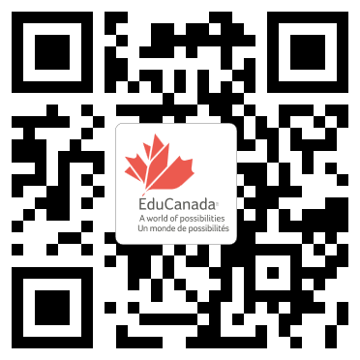
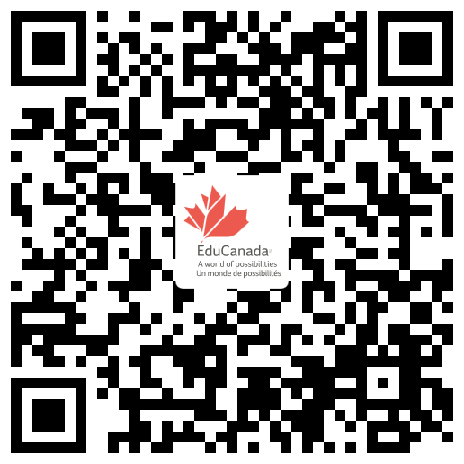
留学加拿大官方应用客户端
安卓客户端
苹果客户端
Notes:
主要功能：
加拿大留学简介，常识，往年校友经验分享
结合CEE, 教育展加拿大展厅的各项信息，展位图，学校信息
支持院校关键字搜索
通过Email 与院校招生负责人联系
开辟了签证区
列举了留学加拿大实用网站

Slide 22
Thank you!
Notes:
未来的某一天去到那里，亲身感受加拿大：一个充满无限机遇的世界欢迎您。

